Slide 1
惊天科技--》管理系统

Slide 2

主题内容
项目介绍
项目需求
项目特点
开发工具
开发要点
静态页面
项目演示
拓展方向
最后总结

Slide 3
一、项目介绍
项目大纲
针对于学生管理的一些基本功能的实现。
项目用户分为两层：管理员和普通学员。
管理员系统
管理员系统相对于普通学员系统来说功能是十分强大的
拥有对班级、教师、学生的增删改查的一些操作
普通学员系统
学员系统相对于管理员系统就比较简单，只拥有对
自己用户基本信息的查询和对本用户密码的修改。

Slide 4
二、项目需求
项目的诞生
一个项目的诞生是因为项目有诞生的必要。
一个项目上都绑定着创造者的各种目的。
这个也不例外。
项目的针对人群
本项目应用范围广泛，可以用在高、中、小学以及培训机构等，至于大学及以上涉及范围较广，项目尚未善。
项目的功能
应用于对职工或学员的管理。
使管理起来更加得心应手。

Slide 5
三、项目特点
项目优势
本项目较其他项目更加人性化
本项目灵活性较高
本项目可拓展空间非常大
项目不足
项目美观有待提高

Slide 6
四、开发工具
开发本项目所使用的工具有：
Netbeans IDE7.4
Oracle
Eclipse

Slide 7
五、开发要点
开发本项目的重点难点：
面向对象编程思想
View + DAO + DB 的层次架构
用户参数之间的传递
与数据库的交互
Properties文件的录入

Slide 8
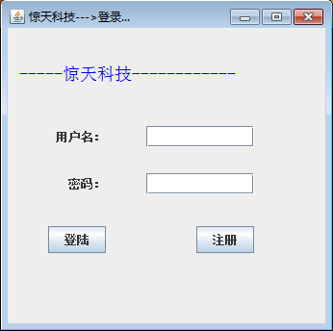
六、静态页面（1）
主程序的入口登录页面

Slide 9
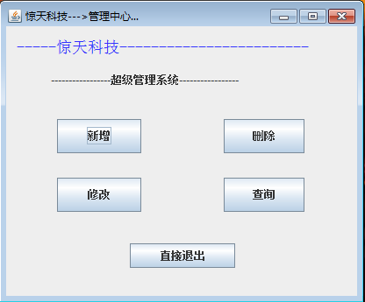
六、静态页面（2）
管理员中心页面
具有对用户的一系列操作

Slide 10
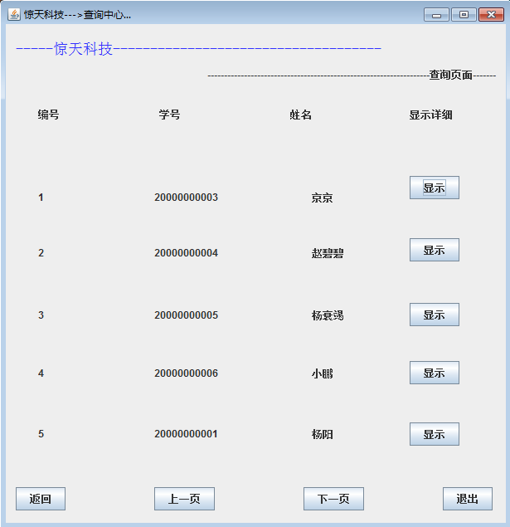
六、静态页面（3）
管理员查询中心页面

Slide 11
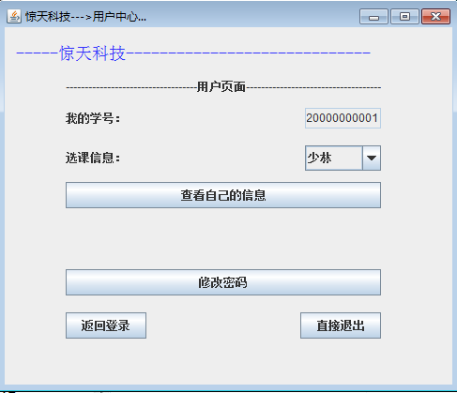
六、静态页面（4）
用户个人中心页面

Slide 12
七、项目演示
是时候展现真正的技术了！

Slide 13
八、拓展方向
本项目主体方向就是针对于学员
教育行业必须得心应手
教育
企业
待定
项目的高灵活性稍作改动即可转型
企业管理
项目灵活性高转型很轻松

Slide 14
九、最后总结（1）
idea
北冥有鱼，其名为鲲。
莫寿乎殇子，而彭祖为夭
天下莫大于秋毫之末，而太山为小
鲲之大，不知其几千里也
——庄子
——庄子

Slide 15
九、最后总结（2）
to do
合抱之木
九层之台
千里之行
生于毫末
起于累土
始于足下

Slide 16
九、最后总结（3）
persist in
不积跬步，无以至千里
不积小流，无以成江海
百二秦关终属楚。
有志者 ，事竟成。破釜沉舟。
苦心人，天不负。卧薪尝胆。
三千越甲可吞吴。
——荀子

Slide 17
Thank you

